Slide 1
专题六 人生价值观

Slide 2
目录
目录
01
一、集训考题，明确备考方向
02
二、深化学习，突破重难迷点

Slide 3
一、集训考题，明确备考方向
01

Slide 4
题组(一) 价值观
1．(2023·全国甲卷)在讲究效率、与时间赛跑的时代，“治愈”“解压”“诗和远方”等网络热词在青年群体中广泛传播。面对成长中的挑战与困难不“躺平”、不消沉、不抱怨，而是主动营造“治愈瞬间”、仔细体味“幸福时刻”，让人生充满温暖与亮色，成为青年人进行心理调适、积蓄昂扬斗志的新手段。这说明( )

Slide 5
①价值观正确与否取决于人们的价值评价
②价值观是社会存在的反映并随其发展而变化
③价值观往往因人而异，都应当得到包容与认同
④价值观对人生道路和生活方式的选择有着重要影响
A．①② B．①③ C．②④ D．③④

Slide 6
答案：C
解析：价值观正确与否取决于是否遵循社会发展的客观规律和是否站在最广大人民的立场上，①排除。在讲究效率、与时间赛跑的时代，“治愈”“解压”“诗和远方”等网络热词在青年群体中广泛传播，这表明价值观是社会存在的反映并随其发展而变化，②正确。正确的价值观应当得到包容与认同，③排除。面对成长中的挑战与困难不“躺平”、不消沉、不抱怨，而是主动营造“治愈瞬间”、仔细体味“幸福时刻”，让人生充满温暖与亮色，成为青年人进行心理调适、积蓄昂扬斗志的新手段。这说明价值观对人生道路和生活方式的选择有着重要影响，④正确。

Slide 7
2．(2023·全国乙卷)农村，这个曾被一些人视为“穷困”“闭塞”“落后”的地方，如今正吸引着越来越多的人去创业。据统计，2012年至2022年底，全国返乡入乡创业人员累计达1 220万人。从过去“争相跳农门”变成“我要回农村”，说明( )
①任何价值观和价值判断都是对社会存在的能动反映 ②正确的价值观和价值判断源于主体的知识和能力 ③价值观和价值判断对人们的行为选择发挥着重要作用 ④价值观和价值判断正确与否取决于其对主体的实践能否发挥导向作用
A．①② B．①③ C．②④ D．③④

Slide 8
答案：B
解析：实践决定认识，价值观和价值判断属于认识范畴，正确的价值观和价值判断源于主体的社会实践活动，而不是主体的知识和能力，②错误。价值观和价值判断正确与否取决于其是否遵循社会发展的客观规律，是否站在最广大人民的立场上，且价值观和价值判断无论正确与否，都能对主体的实践发挥导向作用，只是其导向作用有积极和消极之分，④错误。

Slide 9
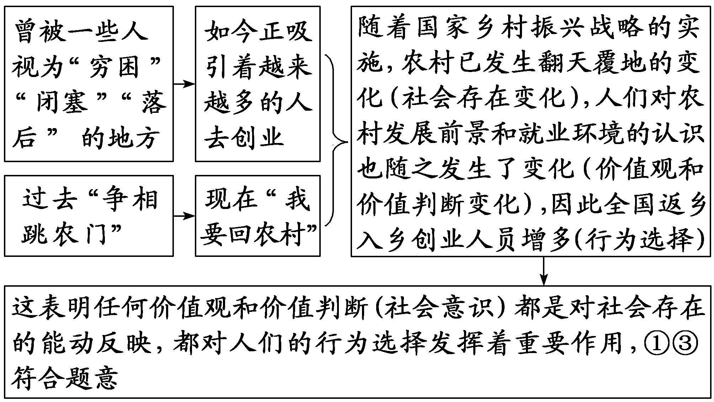

Slide 10
3．(2022·全国乙卷)2022年是中国共产主义青年团成立100周年。一百年来，共青团团结带领一代又一代中国青年，听党话、跟党走，满怀对祖国和人民的赤子之心，积极投身党领导的革命、建设、改革和新时代伟大事业，用青春之我创造青春之中国、青春之民族，谱写了中华民族伟大复兴进程中激昂的青春乐章。由此可见( )
①树立正确的价值观是青年成长发展的前提
②青年只有不断更新价值观念才能获得实践的成功
③发展个性、完善自我是青年的最高价值追求
④坚守人民立场是青年进行正确价值选择的根本立足点
A．①② B．①④ C．②③ D．③④

Slide 11
答案：B
解析： “共青团团结带领一代又一代中国青年，听党话、跟党走”强调青年要树立正确的价值观，①正确；“满怀对祖国和人民的赤子之心”说明青年要坚守人民立场，④正确；青年只有坚持正确的价值观念才能获得实践的成功，②错误；青年的最高价值追求强调的是社会价值，发展个性、完善自我强调的是自我价值，③错误。

Slide 12
题组(二) 人生的价值及其实现
4．(2023·浙江6月选考)20多年累计行走近4万公里，给钢轨问诊把脉；验证海量列控数据，为高铁列车精准导航；反复揣摩作业环节，合理调配机车，为中欧班列开行提供有力保障……万里铁路线上，“最美铁路人”书写最美人生。由此可知( )
①辛勤劳动才能创造和实现价值 ②平凡岗位上才能创造和实现价值 ③实践具有主观能动性 ④实践具有社会历史性
A．①③ B．①④ C．②③ D．②④

Slide 13
答案：A
解析： “最美铁路人”书写的最美人生，既体现了辛勤劳动才能创造和实现价值，也反映了实践具有主观能动性，①③正确；在任何岗位上都可以创造和实现价值，②的说法过于绝对，排除；材料主旨没有涉及实践的社会历史性，④排除。故答案选A。

Slide 14
5．(2022·湖南高考)20世纪80年代引进短道速滑项目以来，几代短道速滑运动员奋勇拼搏，为国争金夺银，展示了中国体育健儿的风貌品格，彰显了人们在所热爱的事业上踔厉奋发、笃行不怠的追求。这启示我们( )
①要在不懈奋斗和奉献中创造精彩人生
②站在不同的立场上会有不同的价值观
③在个人和社会的统一中实现人生价值
④顽强拼搏的精神是实现人生价值的前提
A．①③ B．①④ C．②③ D．②④

Slide 15
答案：A
解析： “几代短道速滑运动员奋勇拼搏”“彰显了人们在所热爱的事业上踔厉奋发、笃行不怠的追求”启示我们要在不懈奋斗和奉献中创造精彩人生；“为国争金夺银”启示我们要在个人和社会的统一中实现人生价值，①③正确；材料未涉及立场不同价值观不同，②不符合题意；社会提供的客观条件是人们实现人生价值的前提，④错误。

Slide 16
6．(2023·全国新课标卷·T40节选)阅读材料，完成下列要求。
胡凤益从小参与田间劳动，感受着农业劳作的艰辛，梦想着“种一次就能年年收割”的庄稼。为圆少年时期的梦，上大学时他选择了农学专业，长期致力于“把一年生的水稻变成多年生的水稻”。2004年，胡凤益团队利用长雄野生稻无性繁殖特性，将多年生野生种和一年生栽培种杂交，选育出多年生后代群体，该成果获得云南省自然科学奖一等奖。培育多年生稻种的研究漫长又艰辛，他们克服了项目经费不足、田野工作辛苦等困难，目标在前却难见终点等困扰，坚持进行实地调查、科学实验、试验示范和理论研究，成功培育了一系列多年生稻栽培品种。多年生稻播种一次持续收获多年，具有广适、高产稳产等特点，节约了劳动力

Slide 17
投入，减少了生产成本，提高了经济效益。2018年，他们培育的“多年生稻23”成为全球第一个商业化的多年生粮食作物品种，在国际多年生作物研发领域具有里程碑意义，2021年，胡凤益团队“利用长雄野生稻无性繁殖特性培育多年生稻的方法”获得云南省技术发明奖一等奖。多年生稻研究成果入选美国《科学》杂志公布的2022年度十大科学突破榜单。
运用价值观的知识并结合材料，分析胡凤益能够实现少年时期梦想的原因。
解析：本题知识限定为价值观。可结合材料中胡凤益实现少年时期梦想的过程，分析原因。

Slide 18
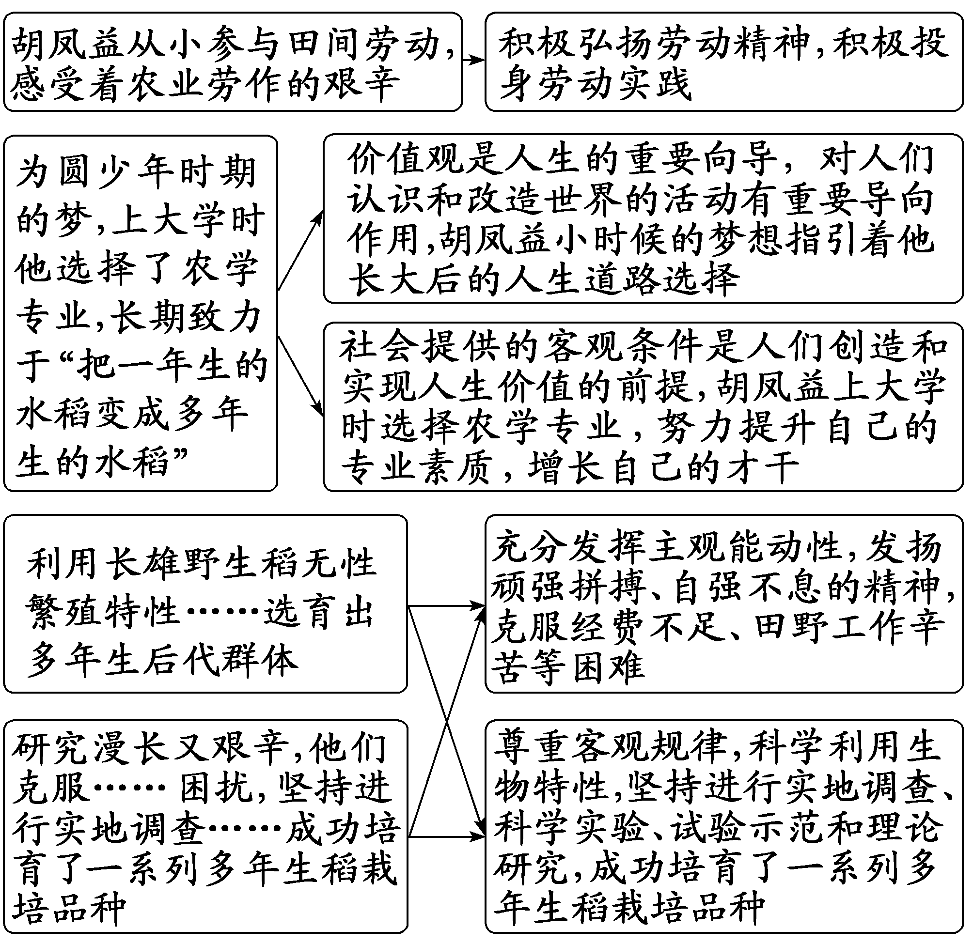

Slide 19
答案：①价值观是人生的重要向导，对人们认识和改造世界的活动有重要导向作用。胡凤益有正确价值观的指引，有坚定的理想信念，支撑着其从事多年生稻的研究。②胡凤益从小参与田间劳动，积极弘扬劳动精神，通过积极投身劳动实践，助推其少年时期梦想的实现。③社会提供的客观条件是人们创造和实现人生价值的前提。胡凤益上大学时选择农学专业，努力提升自己的专业素质，增长自己的才干。④胡凤益充分发挥主观能动性，发扬顽强拼搏、自强不息的精神，克服经费不足、田野工作辛苦等困难，同时尊重客观规律，科学利用生物特性，坚持进行实地调查、科学实验、试验示范和理论研究，成功培育了一系列多年生稻栽培品种。

Slide 20
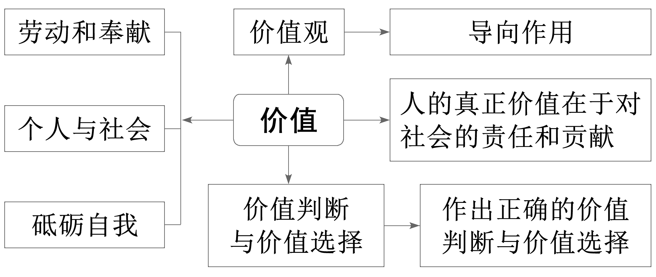
[宏观把握]
一、把握专题体系

Slide 21
二、把握命题动向
1．全国高考对本部分的考查主要以选择题为主，试题多以社会生活为例，从历史唯物主义角度，考查价值观的导向作用、价值判断与价值选择、作出正确价值判断与价值选择以及人生价值的实现等知识。
2．结合培育和践行社会主义核心价值观的事例，掌握价值观的导向作用及如何作出正确的价值判断和价值选择。
3．以历史名人、时代青年的人生经历或者党和国家对青年的关注、要求等为背景，考查价值观的树立、价值判断与价值选择的确立、实现人生价值的要求，增强政治认同。

Slide 22
二、深化学习，突破重难迷点
02

Slide 23
突破点(一) 价值观
(一)价值观及其导向作用
1．价值观：人们在认识各种具体事物的价值的基础上，会形成对事物价值的总的看法和根本观点，这就是价值观。
2．导向作用：价值观作为一种社会意识，对社会存在具有重大的反作用，对人们的行为具有重要的导向作用。价值观对人们认识和改造世界的活动有重要导向作用，价值观是人生的重要向导。
[认知深化拓展]

Slide 24
(二)价值判断与价值选择
1．特征
(1)社会历史性：价值判断和价值选择会因时间、地点和条件的变化而不同。
(2)主体差异性：人们的社会地位不同、需要不同，不同阶级和阶层认识事物的角度不同等，会使得人们的价值判断和价值选择不同。
(3)阶级性：在阶级社会中，价值判断和价值选择具有阶级性。

Slide 25
2．正确标准
自觉遵循社会发展的客观规律 | 树立正确的价值观，作出正确的价值判断和价值选择，必须坚持真理，遵循社会发展的客观规律，走历史的必由之路
自觉站在最广大人民的立场上 | 把人民群众的利益作为最高的价值标准，牢固树立为人民服务的思想，把献身人民的事业、维护人民的利益作为自己最高的价值追求

Slide 26
[素养提能训练]
1．渐进式延迟退休年龄方案引起社会广泛关注。有人赞同渐进式延迟退休，有人认为按照工龄退休更加合理，也有人提出可以自愿退休。由延迟退休引发的不同意见说明( )
①意识活动具有自觉选择性，人们在意识指导下必然作出不同的判断 ②人们的思想和行动受世界观影响，世界观不同对事物认识可能不同 ③价值判断和价值选择与人们的立场有关，立场不同可能会导致结论不同 ④对主观和客观关系的认识不同，对二者有无同一性的争论可能发生
A．①③ B．①④ C．②③ D．②④

Slide 27
答案：C
解析：在意识指导下可能会作出相同的判断，也可能会作出不同的判断，①错误。由延迟退休引发的不同意见，说明价值判断与价值选择具有主体差异性，价值判断和价值选择与人们的立场有关，立场不同可能会导致结论不同，也说明认识具有主体差异性，人们的思想和行动受世界观影响，世界观不同对事物认识可能不同，②③当选。对主观和客观关系的认识不同，会产生唯物主义和唯心主义的分歧，④错误。

Slide 28
2．加拿大一枝黄花是我国上海在1926年(最早的记录)作为观赏植物引入的，它因颜色鲜亮、形似麦穂，成为华东地区的庭院装饰植物、花店里的配花，当时人们叫它“幸福草”。如今，它却被人们称作“恶之花”，它繁殖能力强，吸取其他植物的养分，对我国农业和其他生物造成了极大危害，2020年被列入了“第二批中国外来入侵物种名单”。由此可见( )
①事物的价值取决于人们对事物的需要 ②实践发展深化了人们对事物价值的认识 ③价值判断和价值选择具有主体差异性特征
④价值判断和价值选择具有社会历史性特征
A．①③ B．①④ C．②③ D．②④

Slide 29
答案：D
解析：事物的价值取决于自身的属性和人对事物的需要，①不选；材料中指出对一个事物的认识会通过实践的长期验证产生不同的认识，这表明实践发展深化了人们对事物价值的认识，价值判断和价值选择具有社会历史性特征，②④正确；主体差异性指的是不同的人对同一事物的认识是不同的，而材料强调的是不同的阶段对同一对象的不同认识，③不选。

Slide 30
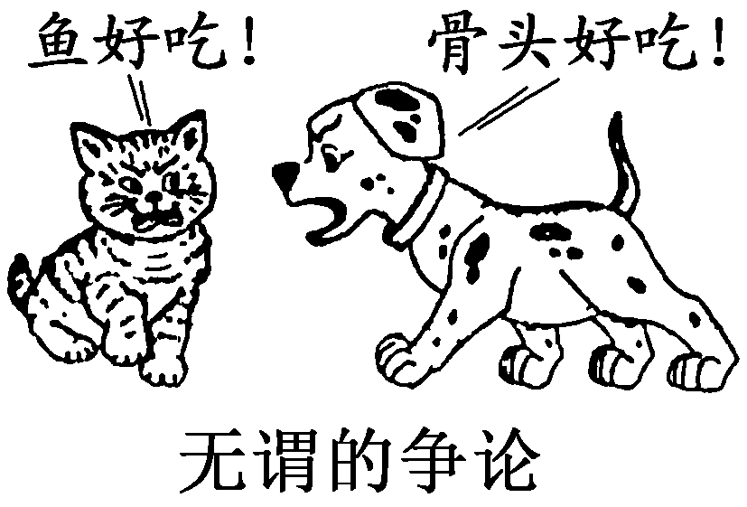
3．漫画《无谓的争论》主要讽刺了( )
①否认价值判断存在差异性的现象
②仅从自身利益作出价值判断的现象
③承认价值选择可以先于价值判断的现象
④对同一事物不可能有相同的价值判断的现象
A．①② B．①③ C．②④ D．③④

Slide 31
答案：A
解析：价值判断和价值选择具有主体差异性。漫画《无谓的争论》主要讽刺了否认价值判断存在差异性，仅从自身利益作出价值判断的现象，启示我们要自觉站在最广大人民的立场之上，把人民的利益当作最高的价值判断和价值选择，①②当选；价值判断是作出正确的价值选择的基础，③错误；对同一事物可能有相同的价值判断，④不当选。

Slide 32
4．自2022年起，某省通过财政资助演出的方式，对26个濒危戏曲剧种实施抢救工程。对此，有人叫好，认为能传承传统文化；也有人反对，认为应该由市场选择，濒危并最后消亡的本就是没有生命力的。这种争论表明( )
①人们所处的不同立场导致不同的价值判断
②对事物的正确认识是进行价值判断的前提
③事物满足主体的需要是价值观形成的基础
④价值观能够影响人们对事物的认识和评价
A．①② B．①④ C．②③ D．③④

Slide 33
答案：B
解析：面对某省通过财政资助演出的方式，对26个濒危戏曲剧种实施抢救工程，不同的人有不同的认识和评价，表明价值观能够影响人们对事物的认识和评价，人们所处的不同立场导致不同的价值判断，①④入选。价值判断是人们对事物能否满足主体需要以及满足的程度作出判断，对事物的认识是进行价值判断的前提，②不选。价值观是人们对价值总的看法和根本观点，实践是价值观形成的基础，③不选。故本题选B。

Slide 34
5．阅读材料，完成下列要求。
2023年4月22日第54个“世界地球日”，今年中国的宣传主题是：“珍爱地球，人与自然和谐共生。”
作为“地球之肾”，湿地在涵养水源、净化水质、蓄洪抗旱、调节气候和维护生物多样性等方面发挥着重要功能。湖北地处长江之“腰”，长江、汉江与古云梦泽留下星罗棋布的湖泊，形成全国最大的江河湖泊湿地复合生态系统。近年来，湖北省贯彻新发展理念，多措并举探索实践湿地生态修复方案。“十三五”时期，湖北省累计修复退化湿地面积10.79万亩，实施退耕还湿19.16万亩，新增湿地面积7.77万亩。既为广大市民提供了优质的游憩休闲生态产品，又提升了周边地区的营商环境水平，走出了一条湿地治理服务城市发展的新路子。

Slide 35
古往今来，人类逐水而居，文明伴水而生。有观点认为：“我们要深怀对自然的敬畏之心，守住湿地生态安全边界，为子孙后代留下大美湿地。”结合材料并运用价值判断与价值选择的知识对该观点加以说明。

Slide 36
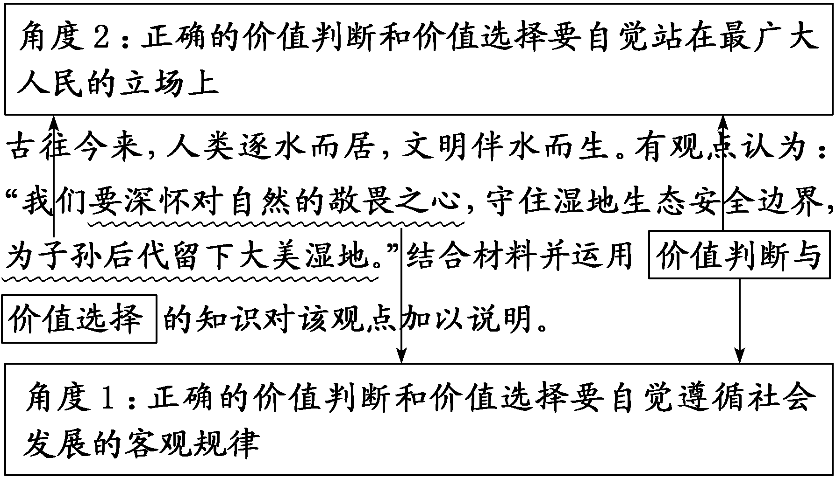
解析：

Slide 37
答案：①作出正确的价值判断和价值选择，要自觉遵循社会发展的客观规律，自觉站在最广大人民的立场上。②我们要尊重客观规律，尊重自然、保护自然、顺应自然，坚持人民至上，站在人与自然和谐共生的高度守住湿地生态安全边界，推进湿地保护事业高质量发展。

Slide 38
突破点(二) 人生的价值及其实现
(一)人的价值
人的价值就在于创造价值，在于对社会的责任和贡献。人既是价值的创造者，又是价值的享受者。对一个人的价值的评价归根到底是看他的贡献，人的贡献最根本的是对社会发展和人类进步事业的贡献。
[认知深化拓展]

Slide 39
(二)人生价值的实现
1．在劳动和奉献中创造价值(根本途径)
人只有在劳动中才能创造和实现自己的价值。积极投身为人民服务的实践，是实现人生价值的必由之路，也是拥有幸福人生的根本途径。
2．在个人与社会的统一中实现价值(客观条件)
社会提供的客观条件是人们实现人生价值的前提，人的价值只能在社会中实现，只有正确处理个人与集体、个人与社会的关系，才能在奉献社会中实现自己的价值。

Slide 40
3．在砥砺自我中走向成功(主观条件)
实现人生价值，需要充分发挥主观能动性，需要顽强拼搏、自强不息的精神；需要努力发展自己的才能，全面提高个人素质；需要有坚定的理想信念，需要正确价值观的指引。

Slide 41
(三)从历史唯物主义宏观视角理解人生价值的创造与实现
社会生活在本质上是实践的 | 投身于实践 | ①投身于为人民服务的实践；②作出正确的价值判断与价值选择；③坚持群众观点和群众路线
发展是有规律的 | 遵循社会发展的客观规律
人民群众是历史的创造者 | 自觉站在最广大人民的立场上

Slide 42
续表
人既是价值的创造者，也是价值的享受者，人的真正价值在于对社会的责任和贡献 | ①全面提高个人素质，在劳动和奉献中创造价值； ②在个人与社会的统一中实现价值； ③在砥砺自我中走向成功
价值观的导向作用 | 树立坚定的理想信念、正确的价值观

Slide 43
[素养提能训练]
1．“中国核潜艇之父”黄旭华，为突破外国封锁，隐姓埋名30年，为国之重器奉献毕生心血；张桂梅扎根边疆教育一线40余年，帮助1 800多名女孩走出大山。一代代中国共产党人为事业而忘我、为人民而无我，在各自岗位上做出了非凡业绩，得到了社会的广泛认可。这表明( )
①人的价值的评价关键在于实现自我满足 ②劳动是创造和实现人生价值的唯一源泉 ③创造出不平凡业绩的人生才是有价值的
④人既是价值的创造者又是价值的享受者
A．①② B．①③ C．②④ D．③④

Slide 44
答案：C
解析：人的价值的评价关键在于对社会的责任和贡献，①错误。人生的真正价值在于奉献，而不是在于业绩平凡不平凡，③错误。一代代中国共产党人为事业而忘我、为人民而无我，在各自岗位上做出了非凡业绩，得到了社会的广泛认可，说明劳动是创造和实现人生价值的唯一源泉，人既是价值的创造者又是价值的享受者，②④符合题意。

Slide 45
2．中央宣传部追授我国著名的核动力专家、中国核动力事业的开拓者和奠基者之一彭士禄“时代楷模”称号。彭士禄以身许国、科技报国，求实创新，几十年如一日坚守科研一线，他高风亮节、淡泊名利，永葆初心、不改本色，为党和人民的事业奋斗不息、躬耕不止。彭士禄获得“时代楷模”称号是因为( )
①他在价值选择的基础上作出正确价值判断
②他的价值选择符合广大人民的根本利益
③他在自强不息、不懈奋斗中实现自我价值
④他把个人理想融入国家、民族的前途之中
A．①③ B．①④ C．②③ D．②④

Slide 46
答案：D
解析：价值判断是价值选择的基础，①说法错误；彭士禄获得“时代楷模”称号是因为他的价值选择符合广大人民的根本利益，他把个人理想融入国家、民族的前途之中，②④正确；材料强调彭士禄在个人与社会的统一中实现价值，“他在自强不息、不懈奋斗中实现自我价值”只强调了自我价值，没有强调社会价值，③不符合题意。

Slide 47
3．2023年是毛泽东主席“向雷锋同志学习”的题词发表60周年。60年来，人们讲述雷锋故事，诵读雷锋日记，做着与雷锋相同的事，将雷锋的名字变成一种精神高地，让雷锋精神深深融入中华民族的血脉，滋养一代代中华儿女。材料说明( )
①社会意识具有相对独立性，正确的社会意识历久弥新 ②雷锋精神是新民主主义革命时期民族精神的突出表现 ③社会所提供的客观条件是实现人生价值的必要前提 ④社会对个人价值的承认必然统一于个人对社会的贡献
A．①② B．①④ C．②③ D．③④

Slide 48
答案：B
解析： “60年来，人们将雷锋的名字变成一种精神高地，让雷锋精神深深融入中华民族的血脉，滋养一代代中华儿女”说明社会意识具有相对独立性，正确的社会意识历久弥新，社会对个人价值的承认必然统一于个人对社会的贡献，①④当选。雷锋精神是社会主义革命和建设时期中华民族精神的突出表现之一，②错误。材料未体现社会所提供的客观条件，③不选。

Slide 49
4．高一某班以“劳动教育”为主题开展调研活动，发现当地存在一些将劳动教育窄化为“让孩子干农活”“动动手、流流汗”的误读，甚至出现“有劳动，无教育”的现象。同学们为此发出倡议：劳动教育，既要“流汗”更要“走心”。这一倡议提醒我们( )
①要铸就劳动最光荣的思想观念 ②要重视劳动教育对人身心发展的意义 ③劳动的终极价值是在改造世界中认识世界 ④物质生产劳动是获得正确意识的唯一途径
A．①② B．①③ C．②④ D．③④

Slide 50
答案：A
解析：针对劳动教育中出现的误区和“有劳动，无教育”的不良现象，提出劳动教育既要“流汗”更要“走心”的倡议，意在提醒我们要铸就劳动最光荣的思想观念，要重视劳动教育对人身心发展的意义，①②符合题意。劳动的终极价值在于创造价值，而不是在改造世界中认识世界，③表述错误。物质生产劳动属于实践，实践是认识的唯一来源，但不是获得认识的唯一途径，④排除。

Slide 51
5．(2024届·四川南充模拟)阅读材料，完成下列要求。
青春孕育无限希望，青年创造美好明天。
黄文秀大学毕业后，放弃大城市的工作机会，毅然回到家乡，在脱贫攻坚第一线倾情投入、奉献自我。2019年6月16日晚，她在返回工作岗位的途中遭遇山洪不幸牺牲，年仅30岁。在职期间，她带领干部群众帮助全村88户418人脱贫，2020年底百坭村脱贫摘帽。
苏炳添，“中国飞人，亚洲之光”，在东京奥运会男子100米半决赛中跑出9秒83，成为中国首位闯入奥运男子百米决赛的运动员。他不因困难屈服、不向挫折低头，超越了年龄，超越了伤病，用自强不息的拼劲和自我超越的勇气为体育精神写下生动注脚。

Slide 52
米红旭，海南鹦哥岭青年团队的一员，负责科研监测工作。他坚守在一望无际的大山里，十年如一日，克服各种困难和艰苦条件，将自己的青春奉献给了这片美丽的热带雨林，为保护海南自然生态环境贡献属于自己的青春力量。
航天报国的神舟团队平均年龄33岁，“北京明白”高健、“大姐”周承钰……他们怀着强烈的爱国情怀，知难而进、勇于创新、淡泊名利、默默奉献，像拧螺丝一样把自己拧在工作岗位上和航天事业中，在平凡的岗位上追逐着不平凡的人生理想，为我国航天科技实现高水平自立自强再立新功。

Slide 53
当代中国青年勇做走在世界前列的奋进者、开拓者、奉献者，为实现第二个百年奋斗目标矢志奋斗，谱写新时代的青春之歌。
结合材料，运用“价值的创造与实现”的知识，说明当代中国青年应如何谱写新时代的青春之歌。
解析：本题的设问要求说明当代中国青年应如何谱写新时代的青春之歌，注意作答主体为当代中国青年，需要调用“价值的创造与实现”的有关知识，从措施角度分析作答。

Slide 54
答案：①在劳动和奉献中创造价值，热爱祖国和事业，积极投身于实现第二个百年奋斗目标的伟大实践。②在个人与社会的统一中实现价值，正确处理个人与集体、个人与社会的关系。③勇于面对挫折和失败，顽强拼搏，自强不息，矢志奋斗做奋进者、开拓者。④德智体美劳全面发展，全面提高素质，把握人生机遇，创造卓越的人生。⑤坚定共产主义远大理想和中国特色社会主义共同理想，积极践行社会主义核心价值观，在中国梦的伟大实践中实现自己的人生价值。

Slide 55

“课时跟踪检测”见必修4“专题检测（十四）”
(单击进入电子文档)
《文化生活》《生活与哲学》命题热点押题练
(单击进入电子文档)

Slide 56

本课结束
更多精彩内容请登录：www.zghkt.cn

